Slide 1
RAW Format

Slide 2
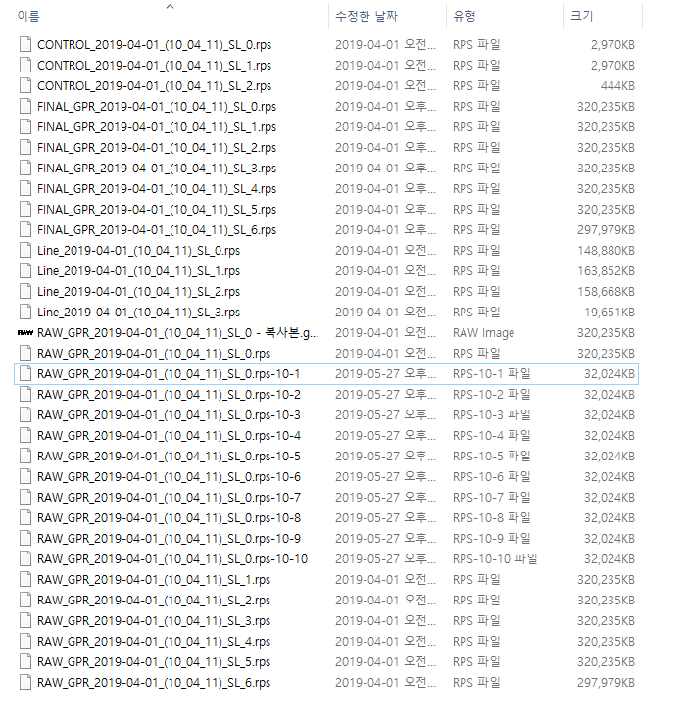

Slide 3
RGB 픽셀 형식
이 형식은 아래에 정의되어 있습니다. 레이블 / FOURCC를 클릭하여 정의를 가져옵니다.
중요한 추가 정보는 "Bitmap Orientation and biHeight"를 참조하십시오. 또한 RGB에서 YCrCb로 변환하는 데 관심이있는 경우이 페이지가 도움이 될 수 있습니다.
FOURCC 레이블 (16 진수) 픽셀 당 설명
BI_BITFIELDS 0x00000003 16,24,32 픽셀 내에서 임의의 샘플을 패킹하는 원시 RGB. R, G 및 B 구성 요소의 패킹 및 정밀도는 각각의 비트 마스크에 의해 결정됩니다.
BI_RGB 0x00000000 1,4,8,16,24,32 기본 Windows 비트 맵 형식입니다. 1, 4 및 8 bpp 버전이 팔레 타이 징됩니다. 16, 24 및 32bpp에는 원시 RGB 샘플이 포함되어 있습니다.
BI_RLE4 0x00000002 4 길이 인코딩 된 4bpp RGB 이미지.
BI_RLE8 0x00000001 8 길이 인코딩 된 8bpp RGB 이미지.
RAW 0x32776173? 분명히 "원시, 압축되지 않은 RGB 비트 맵"하지만 나는 픽셀 당 얼마나 많은 비트 (머리글에서 bpp 필드를 사용합니까?)를 모릅니다.
RGB (BI_RGB) 0x32424752 1,4,8,16,24,32 BI_RGB의 별칭
RGBA 0x41424752 16,32 Raw RGB with alpha. 샘플 정밀도 및 패킹은 BI_BITFIELDS와 마찬가지로 각 구성 요소의 비트 마스크를 사용하여 임의로 결정됩니다.
RGBT 0x54424752 16,32 투명도 필드가있는 Raw RGB입니다. 레이아웃은 BI_RGB의 경우 픽셀 당 16 비트 및 32 비트이지만 각 픽셀의 msb는 픽셀이 투명한지 여부를 나타냅니다.
RLE(BI_RLE4) 0x34454C52 4 BI_RLE4의 별칭
RLE8(BI_RLE8) 0x38454C52 8 BI_RLE8의 별칭
바이엘 데이터 형식
최근에는 "Bayer"데이터 형식 모음이 등록되었습니다. 이들은 각 픽셀 위치에서 단 하나의 컬러 샘플만으로 이미지를 인코딩하며 이미지가 컬러 필터 배열을 통해 캡쳐 된 디지털 이미지를 수집하는 데 자주 사용됩니다. 이 형식이 사용 된 필터 배열의 레이아웃을 정의하는 방법은 분명하지 않지만, 원래 Kodak에서 개발 한 일반적으로 사용되는 Bayer 패턴과 관련이 있다고 가정하는 것이 적절할 수 있습니다.이 패턴은 녹색 샘플을 포함하는 2x2 블록의 이미지를 빌드합니다. 왼쪽 상단과 오른쪽 하단 위치, 오른쪽 상단은 빨간색, 왼쪽 하단은 파란색입니다.
Silicon Imaging의 웹 사이트에서 자세한 설명을 볼 수 있습니다.
FOURCC 레이블 (16 진수) 픽셀 당 설명
BA81 0x 8 샘플 당 8 비트의 Raw Bayer 데이터
BYR1 0x 8 샘플 당 8 비트의 원시 바이어스 데이터. BA81의 사본 일 수 있습니까?
BYR2 0x 16 16 비트 워드에 저장된 12 비트 정밀도 샘플을 가진 Raw Bayer 데이터.

Slide 4
Video Codecs by FOURCC | Format
HDYC: Raw YUV 4:2:2
YUV9: YUV9 Raw Format
Label | FOURCC in Hex | Bits per pixel | Description
IRAW | 0x57615349 | ? | Intel uncompressed YUV. I have no information on this format - can you help?
HDYC (UYVY) | 0x43594448 | 16 | YUV 4:2:2 (Y sample at every pixel, U and V sampled at every second pixel horizontally on each line). A macropixel contains 2 pixels in 1 u_int32. This is a suplicate of UYVY except that the color components use the BT709 color space (as used in HD video).
YUV9 | 0x39565559 | 9? | Registered by Intel., this is the format used internally by Indeo video code

Slide 5
YUV 픽셀 형식
YUV 형식은 Y, U (Cb) 및 V (Cr) 샘플이 단일 배열에 저장되는 매크로 픽셀과 함께 압축 된 형식과 각 구성 요소가 별도의 배열로 저장되는 평면 형식의 두 가지 그룹으로 나뉩니다 , 최종 이미지는 세 개의 분리 된 평면의 융합입니다.
아래 그림에서 각 Y, U 또는 V 샘플에 붙어있는 숫자 접미사는 이미지 라인의 샘플링 위치를 나타냅니다. 예를 들어, V0는 가장 왼쪽의 V 샘플을 나타내고 Yn은 (n + 1) 번째 픽셀에서 왼쪽으로.
수평 및 수직 방향의 서브 샘플링 간격은 어떤 설명을 할만한 가치가있다. 수평 서브 샘플링 간격은 해당 구성 요소의 샘플을 한 라인에서 얼마나 자주 취하는지를 나타내고 수직 간격은 샘플을 취하는 라인을 설명합니다. 예를 들어, UYVY 형식은 U 및 V 구성 요소 모두에 대해 수평 서브 샘플링 기간이 2이므로 U 및 V 샘플이 한 라인의 두 번째 픽셀마다 취해 짐을 나타냅니다. 수직 서브 샘플링 기간은 1이며 U 및 V 샘플이 이미지의 각 라인에서 취해진다는 것을 나타냅니다.
그러나 YVU9의 경우 수직 서브 샘플링 간격은 4입니다. 이는 원본 이미지의 네 번째 줄마다 U 및 V 샘플 만 찍음을 나타냅니다. 수평 샘플링주기가 또한 4이기 때문에, 단일 U 및 단일 V 샘플은 16 이미지 픽셀의 각 정사각형 블록에 대해 취해진 다.
또한 YCrCb에서 RGB 로의 변환에 관심이 있다면이 페이지가 도움이 될 것입니다.

Slide 6
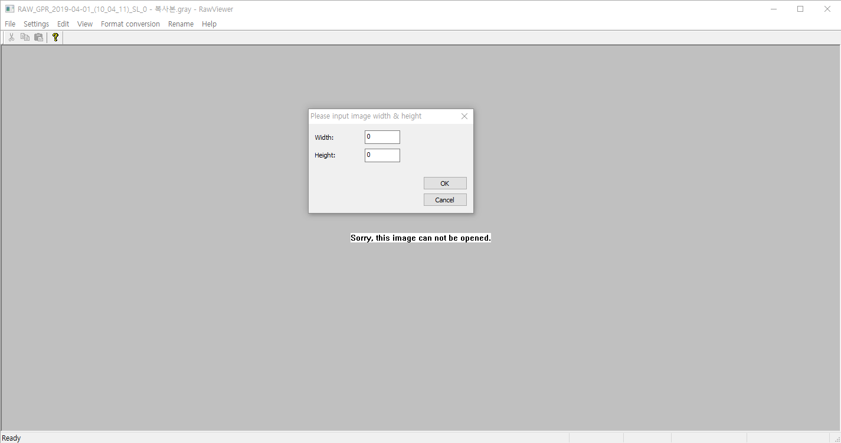
Q1: gray file Input image width & height?
Q2: image size?

Slide 7
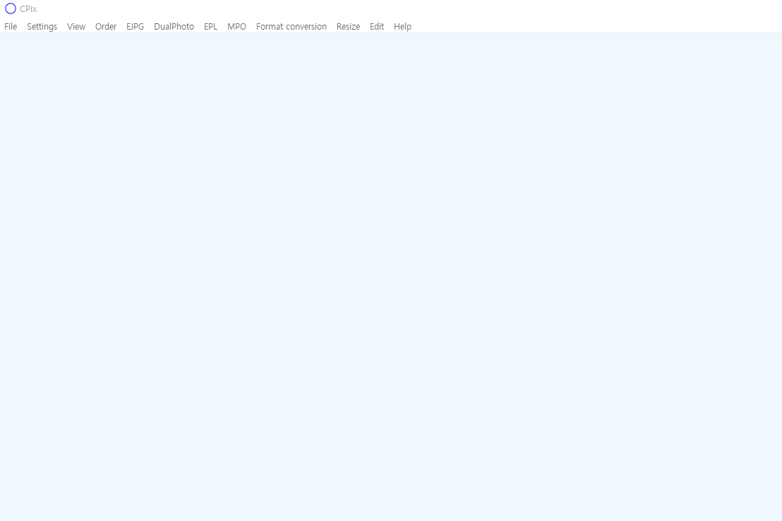

Slide 8
FileFriend - A file manipulation and encryption utility
Features
Split a large file into smaller subfiles, or join subfiles to reconstruct the original file.
Encrypt or decrypt files and directories.
Hide files in a JPEG file, or extract files hidden in a JPEG file.
Hide text in a JPEG file, or extract text hidden in a JPEG file.
Compare two files to see whether their file content are identical or different.
Free download for Windows (Version 1.6.1, Last update: 11/03/2018)

Slide 9
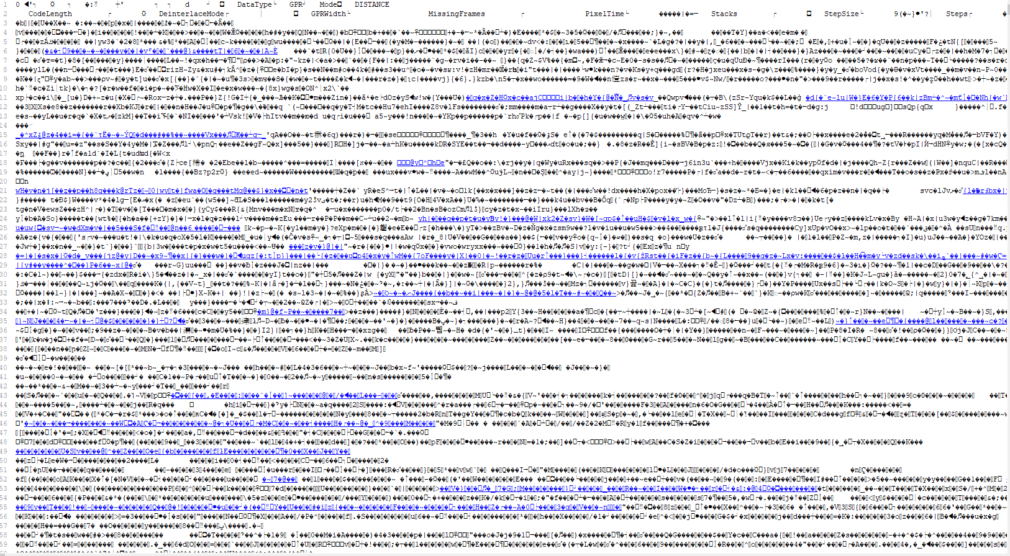

Slide 10
